Slide 1

Amazon Web Services RDS ET DynamoDB
Présenté par Tom, Maylis, Enolha, Jong

Slide 2
Sommaire
Présentation rapide : RDS & DynamoDB
Amazon RDS vs DynamoDB
Amazon RDS
Fonctionnalités
Niveaux de licences
Modèles de tarification
Démonstration
Screenshots de l'utilisation du service
Positionnement des acteurs

Slide 3

Que sont les Amazon Web Services ?
AWS propose une multitude de services cloud, notamment du stockage, du calcul, des bases de données, de l'analyse, de l'IA, de la sécurité et bien plus encore. Ces services sont conçus pour répondre aux besoins de divers secteurs d'activité et cas d'utilisation, du développement d'applications mobiles à l'analyse de données en passant par l'Internet des objets (IoT).

Slide 4

C’est quoi DynamoDB?
DynamoDB est un service de base de données NoSQL, offrant une évolutivité automatique, une performance élevée et une intégration transparente avec d'autres services cloud.
Cas d'utilisation de DynamoDB :
Les applications à l'échelle Internet.
Les enchères en temps réel, les paniers d'achat.
Les préférences client, la gestion de contenu.
Les jeux.
Les applications mobiles.
.
Notes:
DynamoDB :
Application de jeu mobile : pour stocker les données des joueurs, telles que les scores, les succès et les préférences de jeu.
Plateforme IoT : telles que les températures, les niveaux d'humidité et les mouvements. gérer efficacement les flux de données en temps réel et s'adapter à l'augmentation du nombre de périphériques connectés.
Application de suivi des stocks : Une entreprise de logistique utilise DynamoDB pour stocker les données de suivi des stocks, y compris les niveaux d'inventaire, les mouvements de marchandises et les prévisions de demande. DynamoDB offre une évolutivité horizontale pour gérer les fluctuations saisonnières de l'activité et les pics de demande.

Slide 5

C’est quoi Amazon RDS?
RDS est un service de base de données relationnelle, offrant une gestion automatisée, une haute disponibilité et la prise en charge de plusieurs moteurs de base de données.
Cas d'utilisation de RDS :
Les applications web
Les applications mobiles
ERP, CRM et e-commerce.
Analyse de données
Notes:
Amazon RDS :
Application e-commerce : pour stocker les données de ses clients, de ses produits et de ses commandes. gérer efficacement les transactions et d'assurer la cohérence des données dans son application e-commerce.
Système de gestion de contenu (CMS) : pour stocker et gérer le contenu de son site web, y compris les articles, les images et les vidéos. gérer le volume croissant de contenu et assurer des performances optimales du site.
Application financière : Une société de services financiers utilise Amazon RDS pour stocker les données clients, les transactions et les rapports financiers. RDS offre les fonctionnalités de sécurité et de conformité nécessaires pour protéger les informations sensibles des clients et assurer la conformité réglementaire.

Slide 6
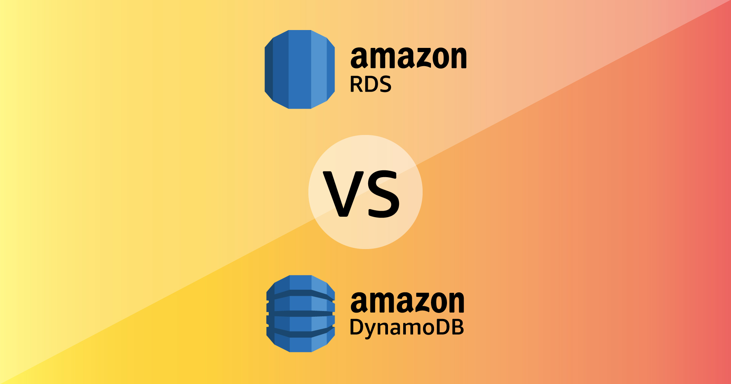

Slide 7
RDS vs DynamoDB
Critères | Amazon RDS | DynamoDB
Taille du stockage | Jusqu'à 128 To pour Amazon Aurora et jusqu'à 64 To pour MySQL, MariaDB, Oracle, PostgreSQL. Pour SQL Server : 16 To. | De 20 Gio à 64 Tio pour MariaDB, MySQL, Oracle et PostgreSQL. Pour SQL Server : de 20 GiB à 16 TiB.
Performances | Les performances évoluent automatiquement selon les besoins de l'application. RDS ajuste automatiquement les ressources en fonction de la charge. | DynamoDB ajuste automatiquement la capacité de débit pour maintenir des performances constantes à mesure que la taille des données augmente.
Sécurité | Les données sont sécurisées au repos et en transit. Les instances de base de données sont protégées par des correctifs réguliers. | Les données sont hautement résilientes, sécurisées au repos et en transit.
Sauvegardes | Récupération à un moment précis via des sauvegardes automatisées et des instantanés conservés dans Amazon S3. | Récupération à un moment précis (PITR) avec des sauvegardes continues et la possibilité de restaurer la table à n'importe quel moment dans les 35 derniers jours.
Maintenance | Amazon RDS applique les correctifs les plus récents et permet de planifier les mises à jour. | DynamoDB est sans serveur, donc aucune maintenance requise.
Notes:
Performances d'Amazon RDS : Quand la charge de l’application augmente, RDS ajoute des ressources. Lorsque la charge diminue, RDS supprimera les ressources en conséquence.
Cela vous permet de vous concentrer sur le développement de votre application plutôt que sur la gestion de l'infrastructure. Elasticité
Performances DynamoDB : À mesure que le nombre de requêtes augmente, DynamoDB augmente le nombre d'unités de capacité allouées à votre table.
Cela permet à DynamoDB de maintenir des performances constantes à mesure que la taille de vos données augmente. Scalability
Sécurité : DDB : Les instances de base de données sont protégées par des correctifs de sécurité les plus récents pour garantir la protection contre les vulnérabilités connues..
RDS : Les données sont hautement résilientes, ce qui signifie qu'elles sont protégées contre la perte ou la corruption, même en cas de défaillance matérielle.

Slide 8

AMAZON RDS Fonctionnalités

Slide 9

AMAZON RDS – Niveau de licences

Slide 10
RDS – Modèles de tarification
La tarification d'Amazon RDS respose sur deux modèles principaux :
Modèle de tarification " à la demande "
Modèle de tarification "instances réservées"

Slide 11
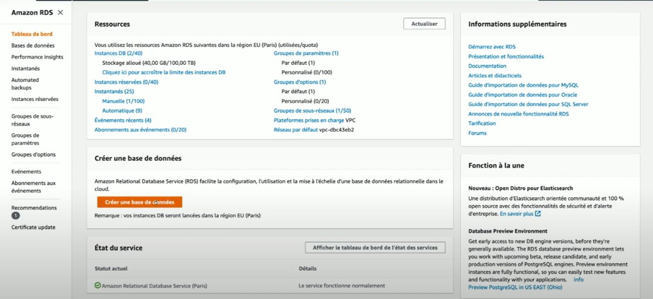
Démo Amazon RDS
Création d'une base de données
Notes:
La création d'une base de données se réalise via la console Amazon RDS sur le site AWS.

Slide 12
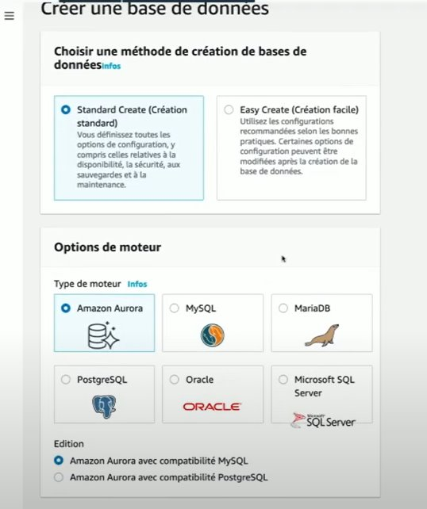
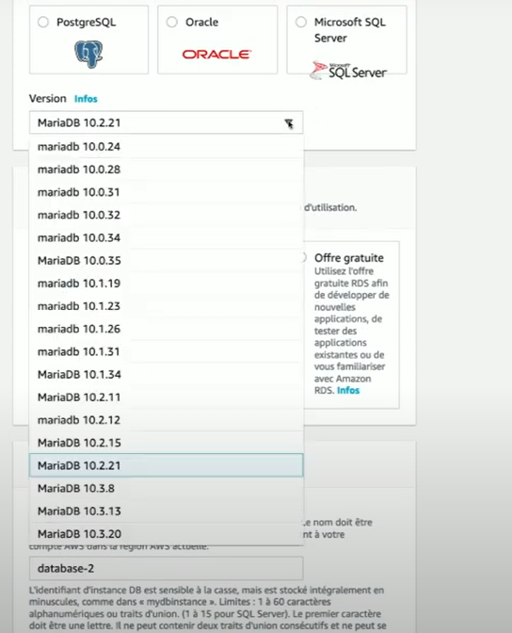
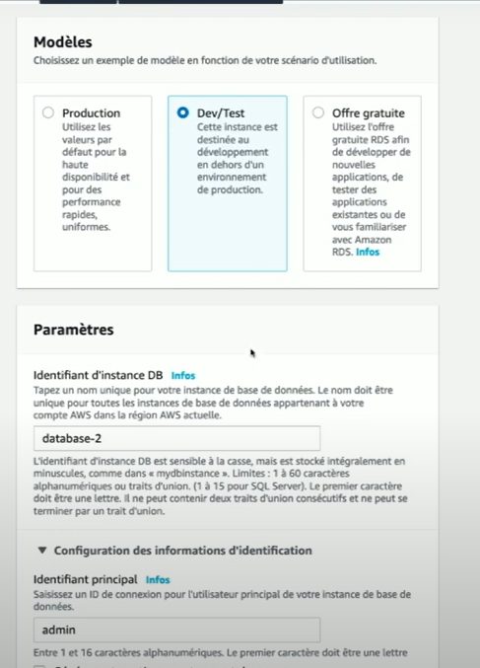
Sélectionner le langage sql
Choisir la version standard
Personnalisation du modèle
Notes:
Il faut par la suite sélectionner le langage sql de son choix.
Il est préférable de choisir la version standard pour pouvoir personnaliser au mieux sa base de donnée.
La personnalisation permet de pouvoir répondre aux exigences que l'on s'est fixé pour son utilisation. La version de la base de donnée et le modèle sont customisables

Slide 13
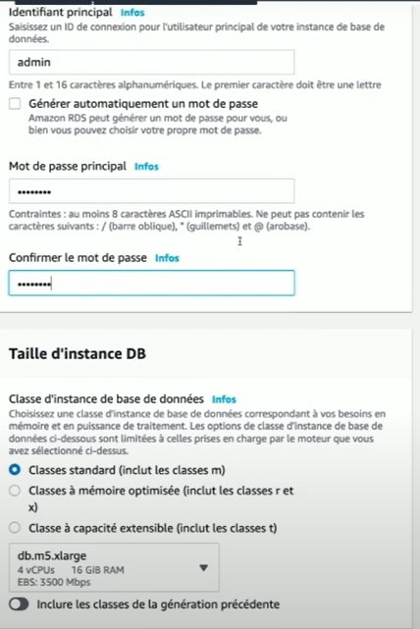
Sécuriser l'accès à la base de donnée.
Notes:
La sécurisation de l'accès à la base de donnée est essentiel pour limiter le hackage

Slide 14
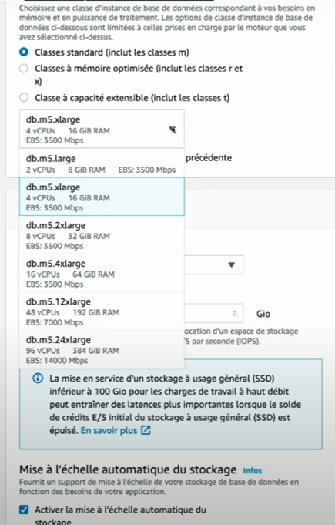
Taille de l'instance
Notes:
Elle est customisable en fonction des besoins de l'application en terme de stockages et de traitements des données.

Slide 15
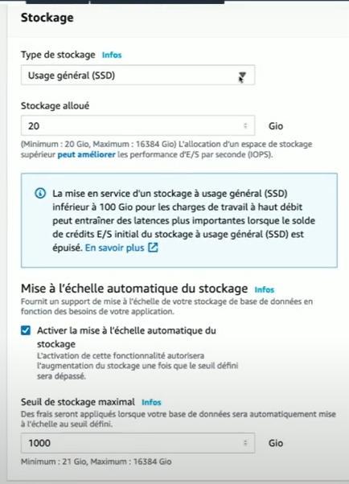
Choix du volume de stockage
Notes:
Le choix du stockage dépend des besoins de l'application.
Le stockage est souvent en SSD (Solid State Drive) se qui rend le stockage plus rapide.
Le stockage sera plus important si il s'agit d'un site e-commerce qui possède un fort trafic par example.

Slide 16
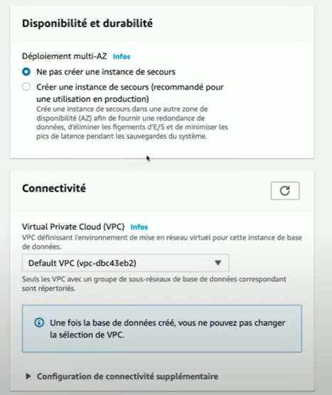
Choisir le déploiement multi-AZ.
Notes:
Le choix du déploiement multi-AZ permet la redondance des données en cas de panne ou de non accès de la base de donnée principal. La bascule entre les deux serveurs se fait automatiquement et est géré par AWS.

Slide 17
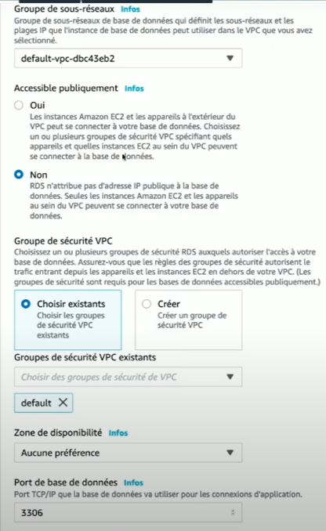
Choix de l'accès de la base de donnée
Notes:
La base de donnée ne doit pas être accessible publiquement sous peine de hackage.

Slide 18
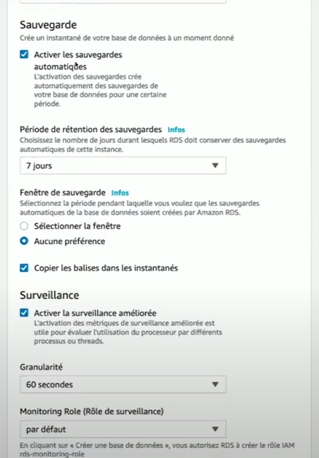
Choix du back-up
Notes:
Le back-up est important pour sauvegarder les données en cas de perte de données. On peut customiser la période de back-up en fonction des besoins de l'application.

Slide 19
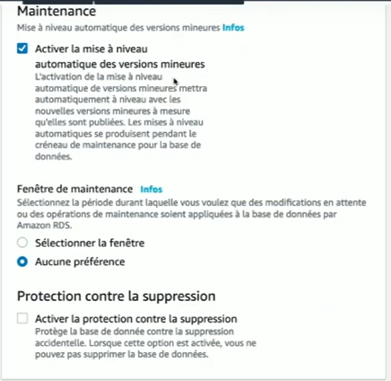
Choix de la maintenance & Protection contre la suppression
Notes:
La maintenance doit se faire quand l'activité de l'application est moindre pour éviter de trop impacter les utilisateurs. Il est préférable de protéger contre la suppression accidentelle pour éviter de perdre les données et d'impacter l'utilisation de l'application.

Slide 20
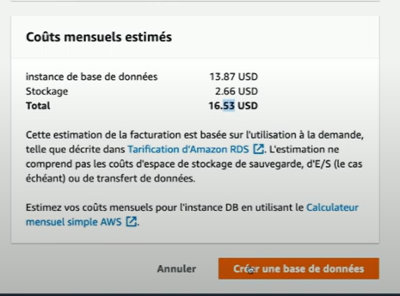
Visualisation du coût mensuels estimées.
Notes:
Fin du formulaire pour la création de la base de donnée. On peut voir le coût mensuel estimés pour la mise en place de la base de données

Slide 21
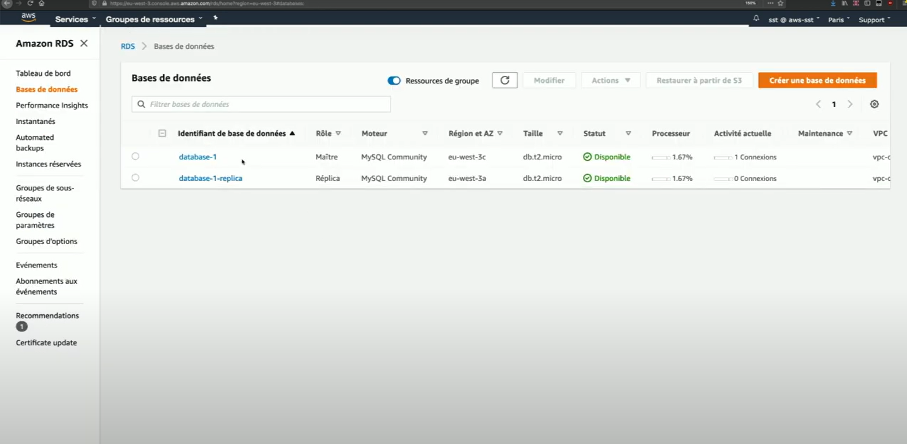
Visualisation des bases de données effectif
Notes:
La création de la base de donnée ne prend que quelques minutes, le temps qu'AWS mettent en place les ressources nécessaires au bon fonctionnement de la base de données. La base de données est prête à être utilisée. Il faudra juste la connecter au serveur de l'application.

Slide 22
Positionnement des acteurs

Slide 23
Comparaison | AWS | Azure | Google Cloud | Oracle Cloud
Type de BDD | Relationnelles (RDS) NoSQL (DynamoDB) | Relationnelles (SQL Database) NoSQL (Cosmos DB) | Relationnelles (Cloud SQL) NoSQL (Firebase Realtime Database) | Relationnelles (Autonomous Transaction Processing ) NoSQL (NoSQL Database)
Tarification | - Tarification basée sur le type d'instance, la classe d'instance, le stockage utilisé et les sauvegardes (RDS) - Tarification basée sur la capacité provisionnée (lecture/écriture par seconde) et le stockage utilisé (DynamoDB) | Basée sur les ressources consommées | Basée sur les ressources consommées | Basée sur la consommation des ressources
Facilité d’utilisation | Interface utilisateur conviviale via le tableau de bord AWS Management Console Gestion simplifiée avec des fonctionnalités telles que les sauvegardes automatiques, le redimensionnement automatique et la réplication multi-az pour RDS Évolutivité transparente avec la mise à l'échelle automatique pour DynamoDB | Intégration étroite avec les autres services Azure via le portail Azure Gestion simplifiée avec des fonctionnalités telles que les sauvegardes automatiques, la mise à l'échelle automatique et la haute disponibilité | Intégration étroite avec les autres services Google Cloud via la console Google Cloud Gestion simplifiée avec des fonctionnalités telles que les sauvegardes automatiques, la mise à l'échelle automatique et la haute disponibilité | - Interface utilisateur intuitive via le portail Oracle Cloud - Gestion simplifiée avec des fonctionnalités telles que l'automatisation des tâches administratives et la haute disponibilité
Fonctionnalités spécifiques | - RDS offre une compatibilité avec plusieurs moteurs de bases de données relationnelles populaires - DynamoDB offre des performances rapides et une évolutivité transparente | Cosmos DB offre une latence faible, une distribution mondiale, une scalabilité élastique et une compatibilité multi-modèles | Firebase Realtime Database offre une synchronisation en temps réel entre les clients | ATP offre une automatisation complète des tâches administratives, des performances élevées et une haute disponibilité
Performance et fiabilité | Haute disponibilité avec SLA garantie | Garantie de disponibilité et de performances élevées avec SLA | Performances élevées avec SLA garantie | Performances élevées avec SLA garantie
Notes:
Basée sur la consommation des ressources, y compris le stockage, les transactions et les requêtes

